Slide 1
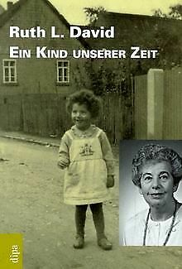
Ruth L. David- eine Odenwälder Jüdin im Holocaust
SM

Slide 2
Gliederung
Allgemein
Der Verlauf des Holocaust
Zeitzeugin: Ruth L. David
Erinnerungen
Das Heimleben
Folgen auf die Familie
Möglichkeiten und heutige Situation
Fazit

Slide 3
Allgemein
Machtübernahme Hitler 1933:
Holocaust: systematische Massenvernichtung der Juden
Keine Fluchtmöglichkeiten
Ausnahmen: finanzielle Lage
„Kindertransporte“

Slide 4
Der Verlauf des Holocaust:
Entrechtung und die Verdrängung der Juden aus der staatlichen Gesellschaft
Arisierung und die Gettoisierung
Deportation in Arbeits- und Vernichtungslager
Massenhinrichtungen

Slide 5
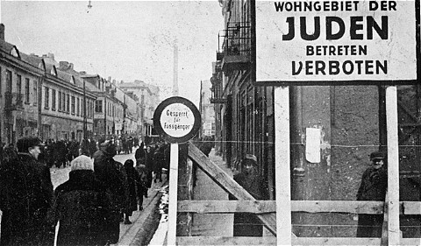
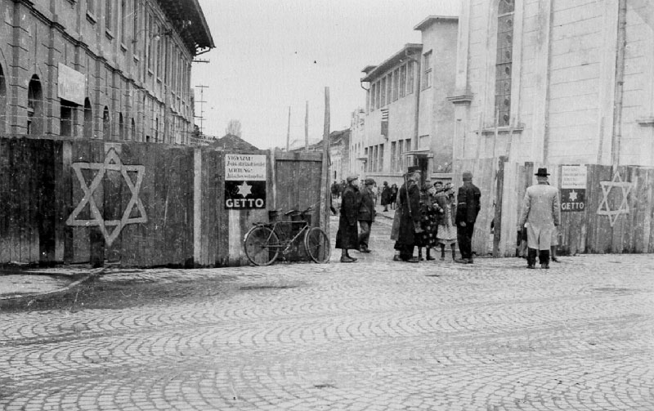
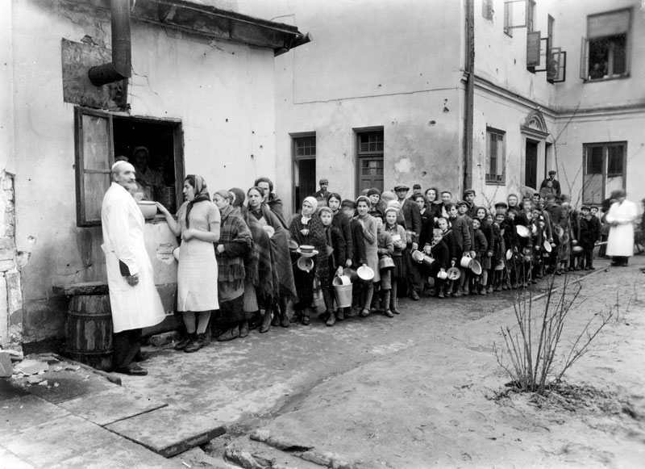

Slide 6
Die Pogromnacht 1938
Auch „Reichskristallnacht“
organisierte Gewalt der NSDAP
Jüdische Einrichtungen vor allem Synagogen wurden zerstört
Inhaftierung von etwa 30 000 männlichen Juden
Ausschluss von Juden aus Schulen und Universitäten

Slide 7
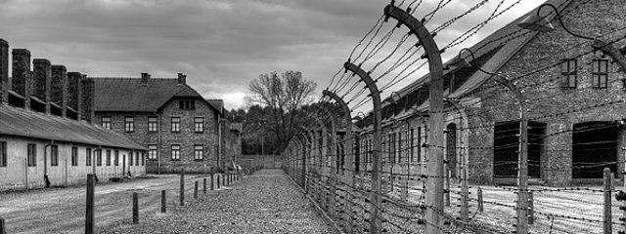
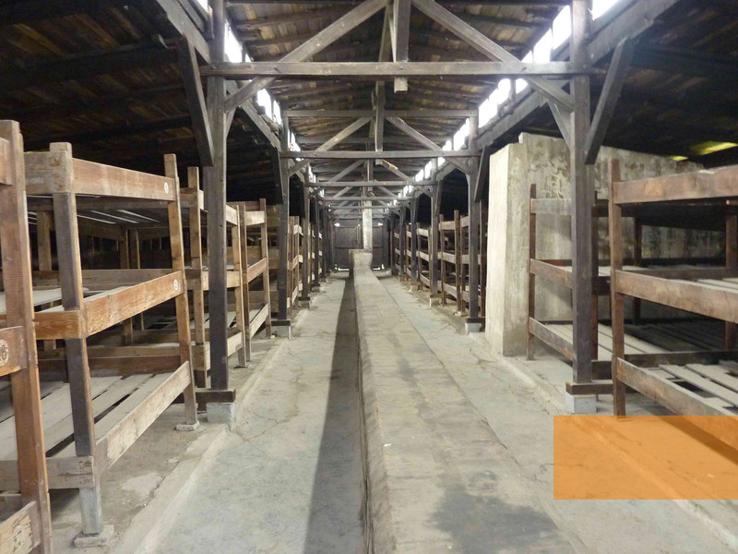
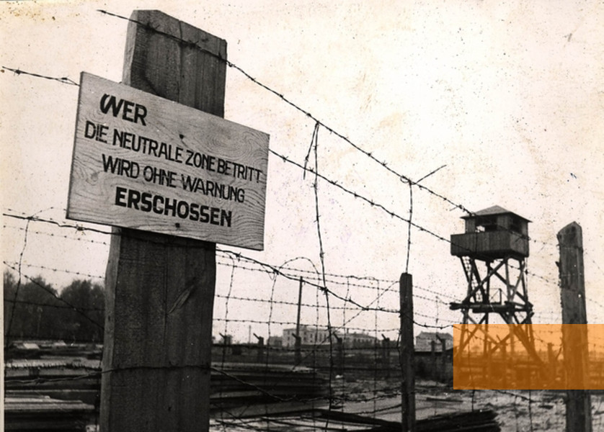

Slide 8
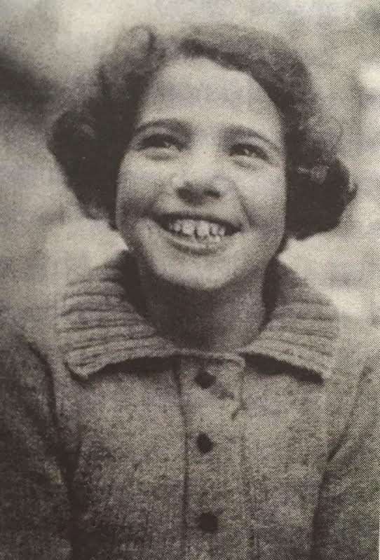
Ruth L. David
geboren: 1929 in Frankfurt
wuchs in Fränkisch-Crumbach auf
besuchte die dortige Volksschule
Vater: Moritz Oppenheimer- Zigarrenfabrikant
Mutter: Margarete Oppenheimer- Mathematiklehrerin
5 Geschwister
erzählt über ihre Erlebnisse während der NS-Zeit

Slide 9
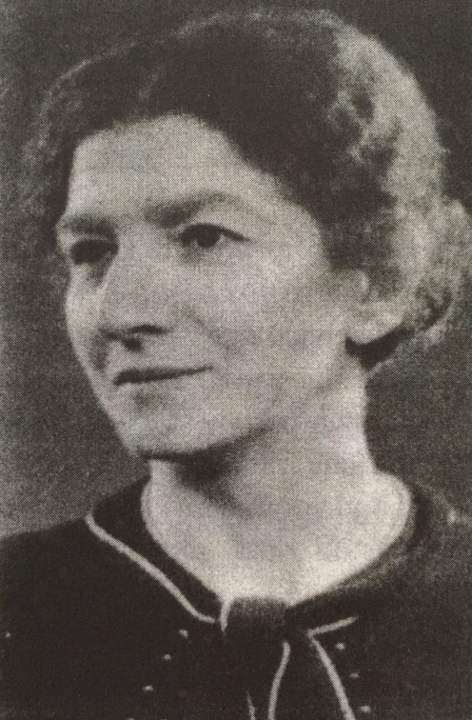
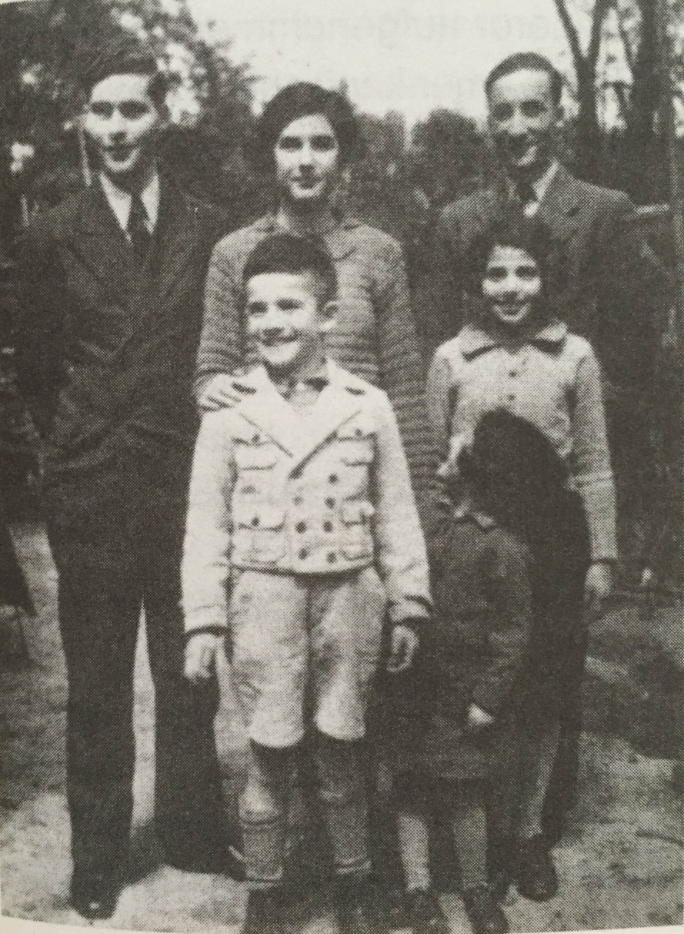
Familie

Slide 10
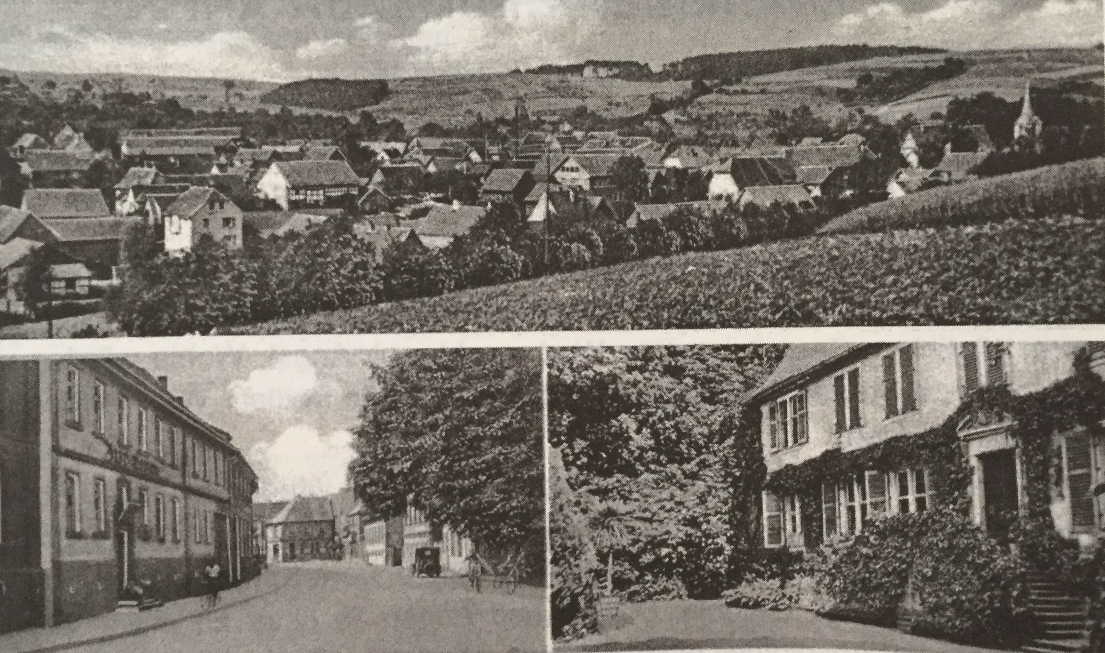
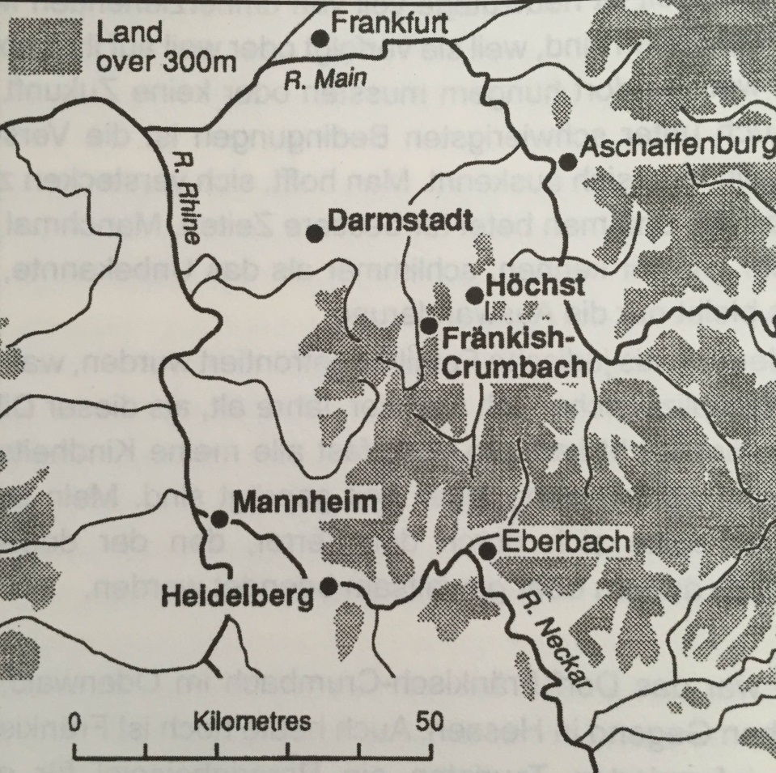
Fränkisch- Crumbach

Slide 11
Erinnerungen
Ausgrenzungen in der Schule
Ruths Ausschluss mit sechseinhalb Jahren aus der ersten Klasse der Volksschule
im deutschen Reich: jüdische Kinder besuchen noch bis 1938 Schulen
im Odenwald bereits ab 1934
Angriff auf den Schulbus
die jüdische Gemeinde organisiert einen Schulbus, der die wenigen Kinder aus Reichelsheim und Fränkisch-Crumbach nach Höchst zum Unterricht bringt
Kinder wurden unterwegs mit Steinen beworfen
ein ortsbekannter NSDAP-Mann blockierte den Weg mit seinem LKW
schlug sämtliche Scheiben ihres Schulbusses ein, während die Kinder ängstlich auf den Sitzen kauerten
Jüdische Schule in Höchst

Slide 12
Erinnerungen
Angst vor Auswanderung
„Arisierung“ : Vater muss Fabrik verkaufen
Pogromnacht 1938
die Einrichtung im elterlichen Haus wird kurz und klein geschlagen
„Kein Geschirr war mehr heil, die Einmachgläser alle auf dem Küchenboden zerschmettert, sogar Vorhänge und Bettwäsche zerschnitten“, schildert Frau David.
„Ihr gehbehinderter Onkel wird mit samt Rollstuhl die Treppe hinab gestoßen. Das Gesicht der geliebten Tante zur Unkenntlichkeit zerschlagen. Der Vater und ein älterer Bruder werden in das Konzentrationslager Buchenwald gebracht. Beide werden zwar nach einiger Zeit entlassen, aber ihr 60 Jahre alter Vater ist nach dem Lageraufenthalt ein gebrochener Mann, der um Jahre gealtert scheint.“ Förderverein Georg-August-Zinn-Schule

Slide 13
Erinnerungen
1939 Trennung von Familie
„Die Familie zieht dann nach Mannheim, in der Hoffnung, in der Anonymität der Großstadt etwas geschützter leben zu können. Aber diese Hoffnung erfüllt sich nicht. Das Leben der kleinen Ruth wird dadurch gerettet, dass ihre Eltern sie auf einen Kindertransport nach England schicken. Ursprünglich nur für ein Jahr, aber es wurden sieben lange Jahre. Erst nach dem Krieg erfährt Ruth Oppenheimer, dass ihre Eltern 1942 nach Auschwitz deportiert und dort ermordet wurden. Auch der behinderte Onkel Gustav und seine treue Schwester haben das Dritte Reich nicht überlebt.“ Förderverein Georg-August-Zinn-Schule

Slide 14
Das Heimleben
Nordengland
Das Hilfskomitee
Schwierigkeiten im Heim: anfangs unglücklich
Eingegrenzte Kontaktmöglichkeiten
Vorsichtsmaßnahmen während Kriegszeit
Heimwechsel: bringt positive Wendepunkte in ihr Leben
Besuch der Geschwister
Ende des Krieges erfährt sie über Schicksal ihrer Eltern

Slide 15
Folgen auf die Familie
jahrelange Entfernung über fünf verschiedene Aufenthaltsorte
1942 werden Eltern in Auschwitz ermordet
alle Geschwister überlebten
heute: keine gemeinsame Sprache mehr

Slide 16
Möglichkeiten Heutige Situation
Studium an Londoner Universität
Examensprüferin
Später Lehrerin
Treffen mit Heimbewohnerinnen und Heimatbesuch
2 Kinder
Seit 1992 lebt sie in Iowa/ USA.
engagiert sie sich aktiv für Amnesty
regelmäßige Deutschlandbesuche: Vorlesungen an Schulen und Veranstaltungen

Slide 17
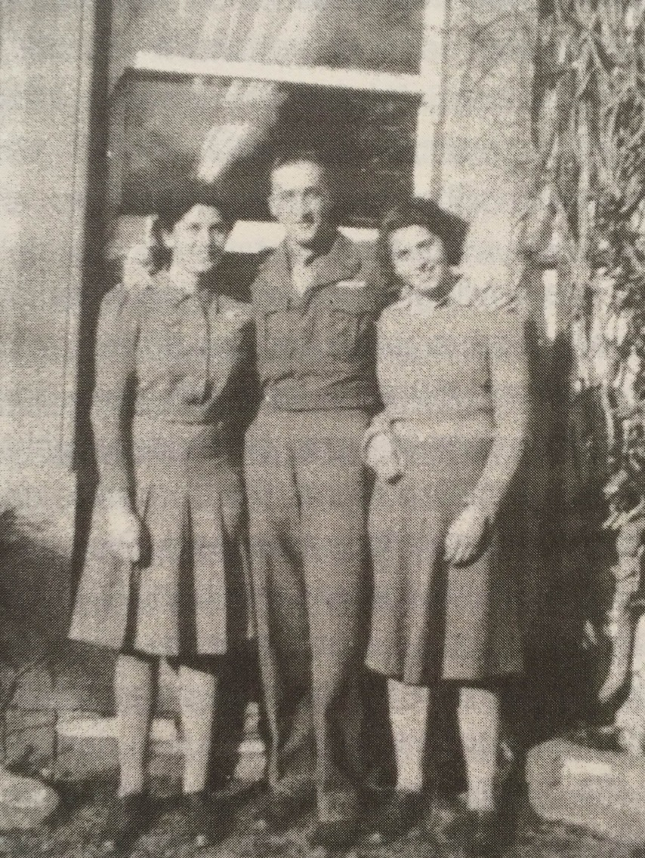
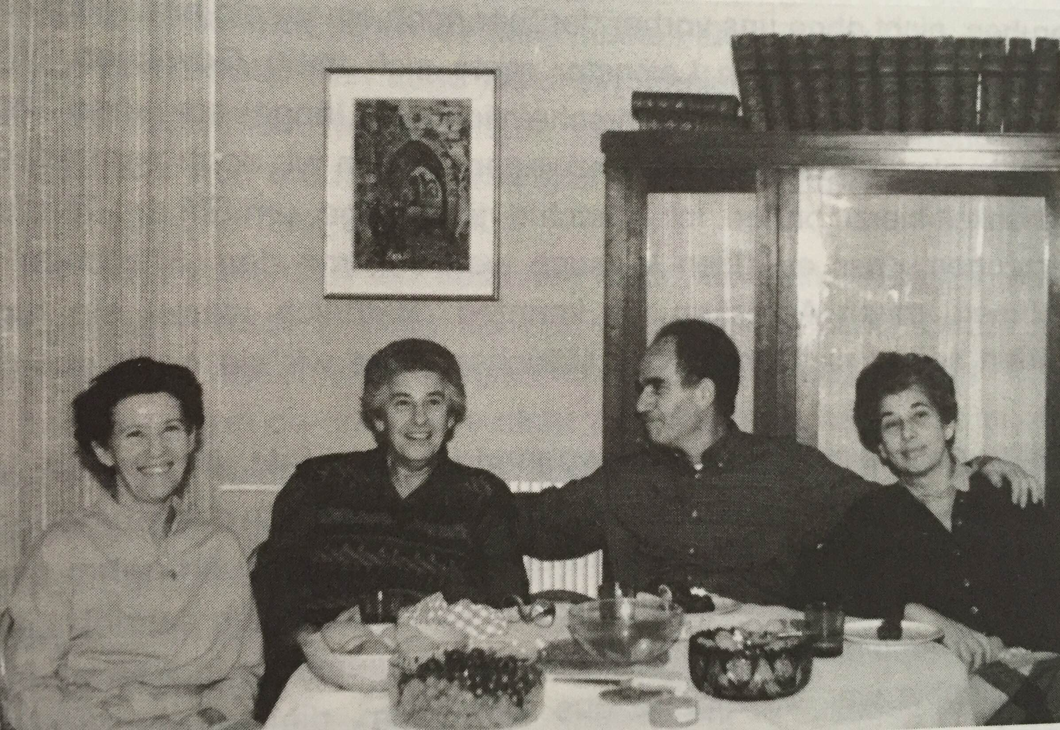
Treffen mit den Geschwistern 1944 und 1980

Slide 18
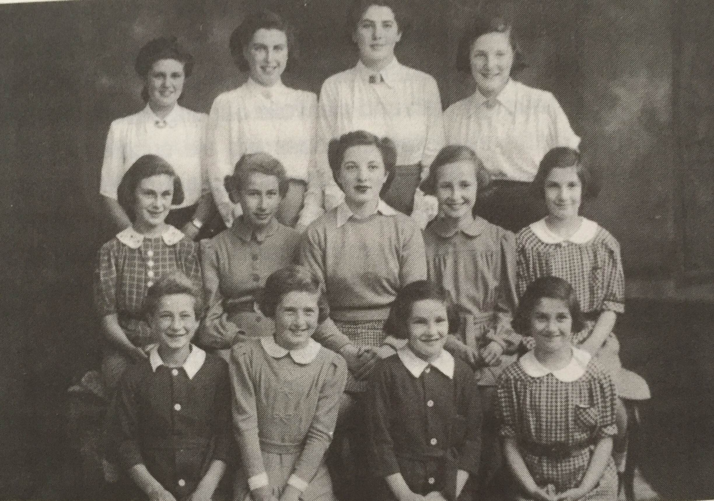
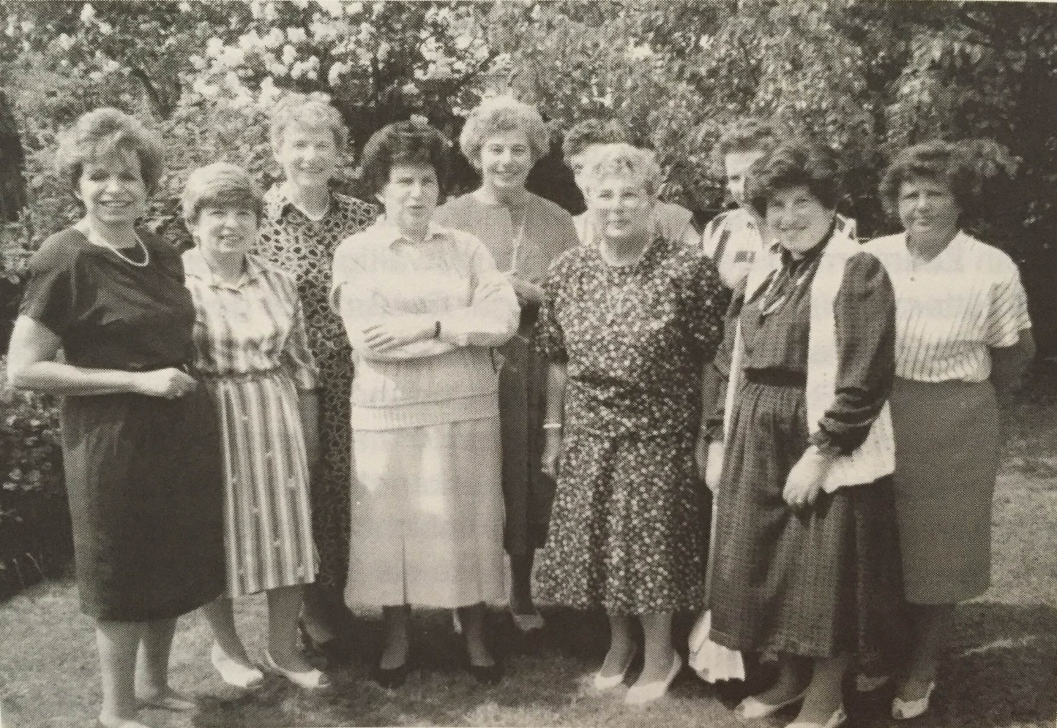
Heimbewohnerinnen 1945 und 1989

Slide 19
Quellen
„Ein Kind unserer Zeit“, Ruth David, ISBN-Nr. 3-9809513-3-2
http://www.yadvashem.org/yv/de/holocaust/about/
http://www.holocaust-chronologie.de/chronologie/uebersicht/kurzfassung.html
http://www.wasistwas.de/archiv-geschichte-details/die-pogromnacht-verharmlosend-als-reichskristallnacht-bekannt.html
https://www.lpb-bw.de/reichspogromnacht.html
http://www.gaz-reichelsheim.de/html/ruth_david_liest__09-07.html
http://www.arbeitskreis-zwingenberger-synagoge.de/unser-angebot/veranstaltungen/veranstaltungen-2006/lesung-mit-ruth-l-david.html
http://archiv2016.gaz-reichelsheim.de/html/ruth_david_liest__09-07.html

Slide 20
Vielen Danke für Ihre Aufmerksamkeit!

